Slide 1

Студентський науковий гурток «Фітолаб»
КИЇВ-2025

Slide 2
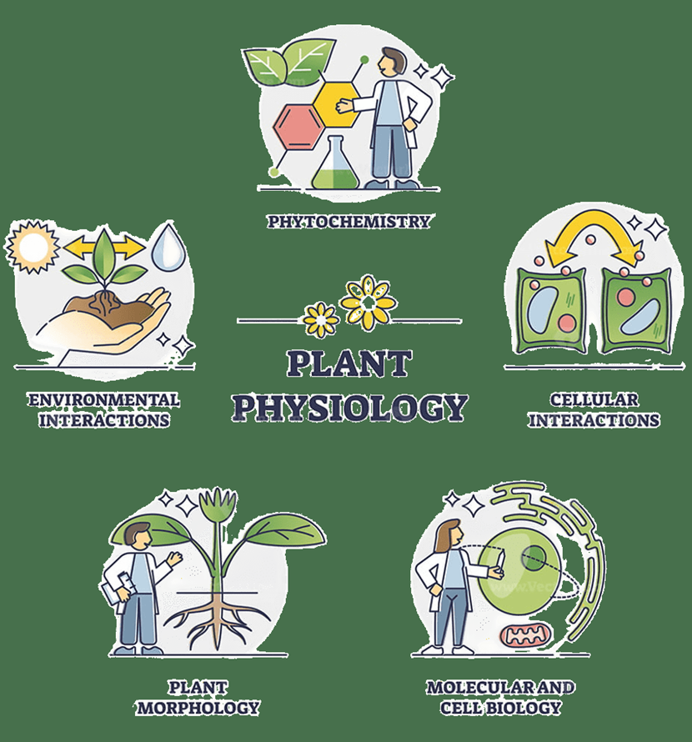
Спрямування наукової діяльності гуртка
Гурток "Фітолаб" – це об'єднання юних науковців, які займаються дослідженнями у сфері ботаніки, екології та біотехнологій. Основні напрями наукової діяльності:
Вивчення фізіології та біохімії рослин
Дослідження впливу екологічних факторів на рослинний світ
Розробка методів вирощування та покращення рослинних культур
Вивчення лікарських рослин та їх властивостей
Екологічний моніторинг та збереження біорізноманіття

Slide 3
Практичне значення дослiджень гуртка
Розробка екологiчно чистих агротехнологiй
Вивчення бiологiчно активних речовин з метою їх впровадження в агровиробництво
Пiдготовка студентiв до участi у реальних наукових i виробничих проєктах
Пiдтримка екологiчного балансу через фiтотехнологiї

Slide 4
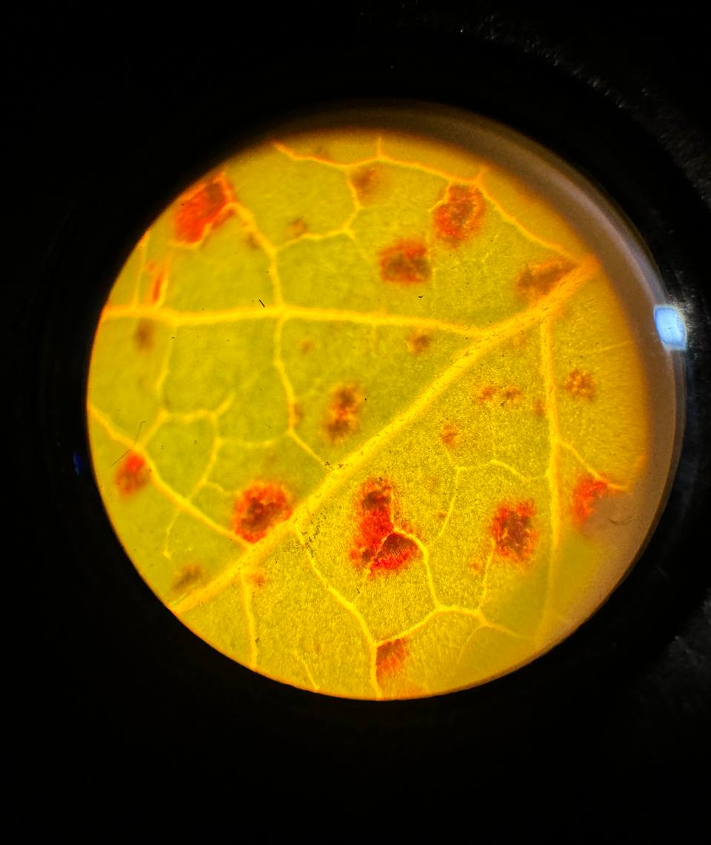
Діяльність гуртка охоплює
Проведення лабораторних експериментів
Вирощування рослин у контрольованих умовах
Аналіз хімічного складу рослин
Розробка екологічних проєктів
Участь у наукових конференціях та конкурсах

Slide 5
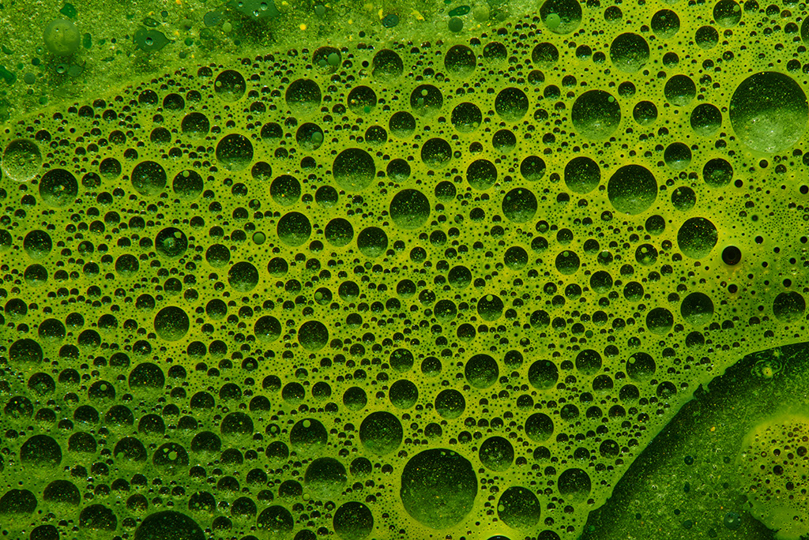
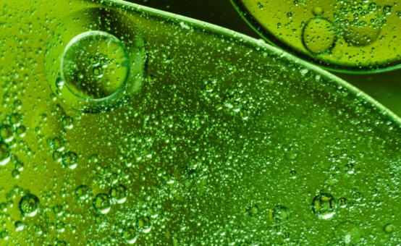
Дослідницькі напрями роботи гуртка "Фітолаб"
1. Визначення вмісту хлорофілу в листках рослин
Мета: Дослідити вплив умов освітлення та мінерального живлення на синтез хлорофілу в рослинах. Отримані результати допоможуть визначити оптимальні умови для фотосинтетичної активності та підвищення врожайності культур.
2. Вплив азотфіксуючих бактерій на ріст рослин
Мета: Визначити, як використання біопрепаратів із азотфіксуючими бактеріями впливає на розвиток рослин. Це дослідження дозволить оцінити можливості підвищення родючості ґрунтів та зменшення використання хімічних добрив.

Slide 6
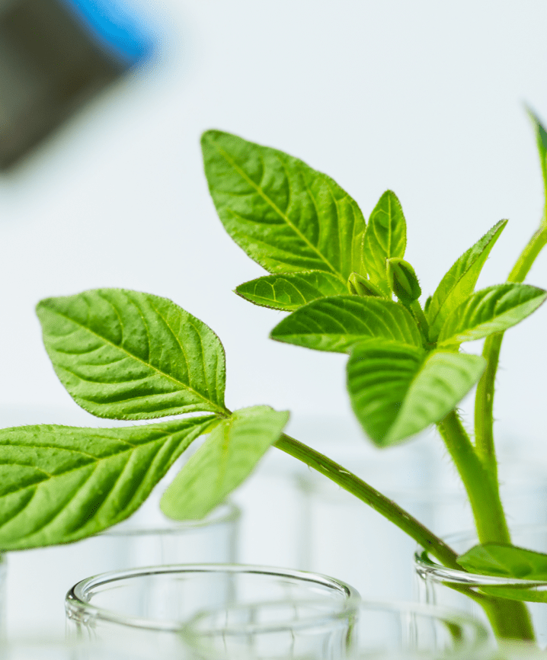
3. Отримання та аналіз ефірних олій з лікарських рослин
Мета: Вивчити методи екстракції ефірних олій і провести аналіз їхньої хімічної структури. Дослідження сприятиме розробці ефективних способів отримання натуральних рослинних препаратів для медицини та косметології.
4. Фітотестування ґрунту за допомогою кресс-салату
Мета: Оцінити рівень забруднення ґрунту важкими металами та токсичними речовинами за допомогою біоіндикаторів. Цей метод допоможе визначити екологічний стан ґрунтів і розробити заходи з їхнього відновлення.

Slide 7
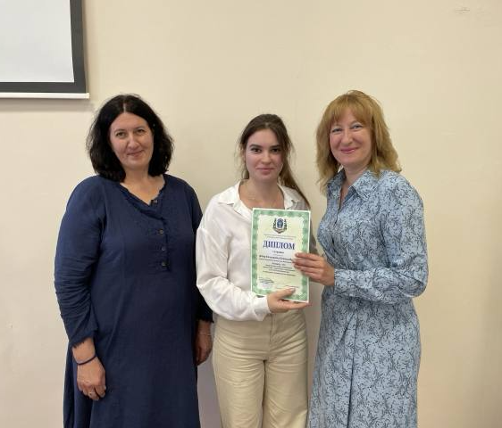
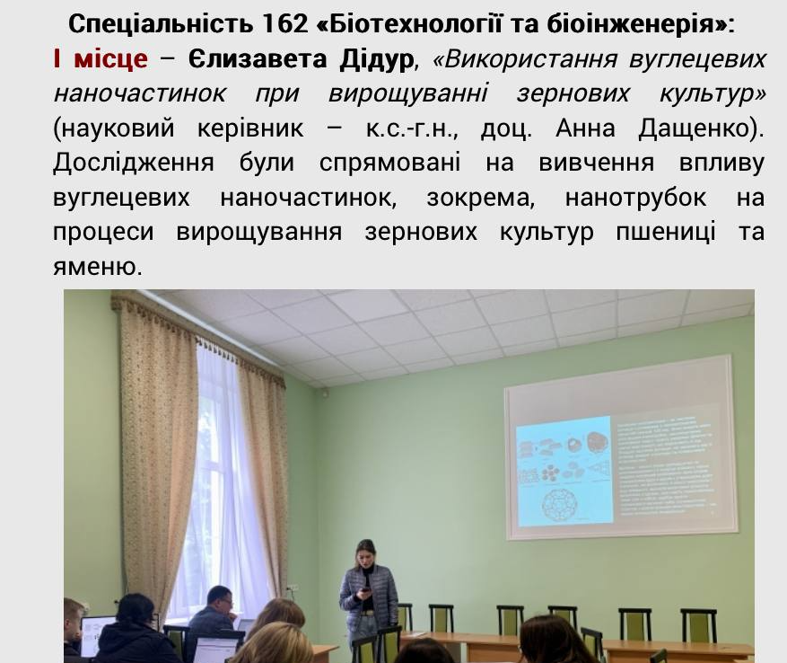
Участь у наукових заходах
Члени гуртка регулярно беруть участь у:
Студентських наукових конференціях (в т.ч. міжнародних)
Всеукраїнських олімпіадах з біології, біохімії, аграрних наук
Конкурсах наукових проєктів НУБіП
Публікаціях у збірниках студентських наукових праць

Slide 8
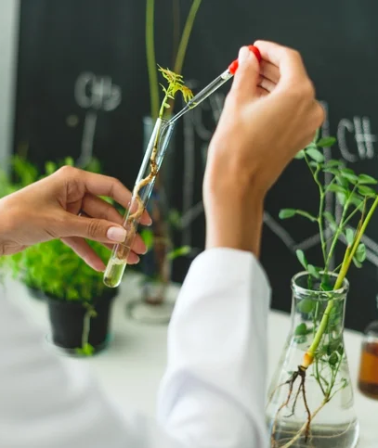
Навички, які здобувають студенти
Володіння сучасними методами фітодіагностики
Робота з біохімічним і спектрофотометричним обладнанням
Навички статистичного аналізу та обробки даних
Оформлення наукових текстів за стандартами Scopus / WoS
Командна наукова комунікація

Slide 9
Власнi iнiцiативи студентiв
Розробка власних тем дослiджень
Ініціювання експериментiв у лабораторних умовах
Створення мiнi-груп для роботи над конкретними напрямами
Виступи з iдеями на засiданнях кафедри

Slide 10
Плани розвитку гуртка
Залучення аспірантів як менторів для молодших курсів
Участь у міжнародних програмах студентського обміну
Пошук партнерських грантів для лабораторних досліджень
Створення онлайн-бази даних результатів досліджень гуртка
Популяризація наукових здобутків через соцмережі кафедри

Slide 11
Публікації гуртка
Effect of fullerene C60 on morphometric parameters of microgreen peas (Pisum sativum) under water deficit conditions
DOI:10.31548/biologiya/3.2024.41
https://bioscience.com.ua/en/journals/t-15-3-2024/vpliv-fulerenu-s60-na-morfometrichni-pokazniki-mikrozeleni-gorokhu-pisum-sativum-za-umov-vodnogo-defitsitu.
МОРФОМЕТРИЧНІ ПОКАЗНИКИ ПШЕНИЦІ ОЗИМОЇ (TRITICUM AESTIVUM L.) ПІСЛЯ ОБРОБКИ ФУЛЕРЕНОМ С60
https://doi.org/10.31861/biosystems2024.03.274
https://journals.chnu.edu.ua/biosystems/article/view/647

